Slide 1
Vertikālo cēlējplatformu uzraudzības rezultāti
Nilss Sproģis
Preču un pakalpojumu uzraudzības departamenta
Bīstamo iekārtu un metroloģiskās uzraudzības daļas vadītājs
26.04.2023.

Slide 2
VERTIKĀLĀS CĒLĒJPLATFORMAS
Piemērojamie normatīvie akti:
Laišana tirgū:
Mašīnu direktīva 2006/42/ES
Ministru kabineta 2008. gada 25. marta noteikumi Nr.195 "Mašīnu drošības noteikumi"
Lietošana:
Likums «Par Bīstamo iekārtu tehnisko uzraudzību»
Ministru kabineta 2020. gada 17. novembra noteikumi Nr.679 "Liftu un vertikālo cēlējplatformu drošības un tehniskās uzraudzības noteikumi"

Slide 3
VERTIKĀLĀS CĒLĒJPLATFORMAS
Attiecībā uz piekļūstamības prasībām tika ņemts vērā:
LVS EN 17210:2021 Apbūvētas vides pieejamība un izmantojamība. Funkcionālās prasības
[piemērojamais Būvju vispārīgo prasību būvnormatīvam LBN 200-21]
LVS CEN/TR 17621:2021 Apbūvētas vides pieejamība un izmantojamība. Tehnisko raksturlielumu kritēriji un specifikācijas
[tehniskais ziņojums satur informāciju par kvantitatīvajiem rādītājiem]

Slide 4
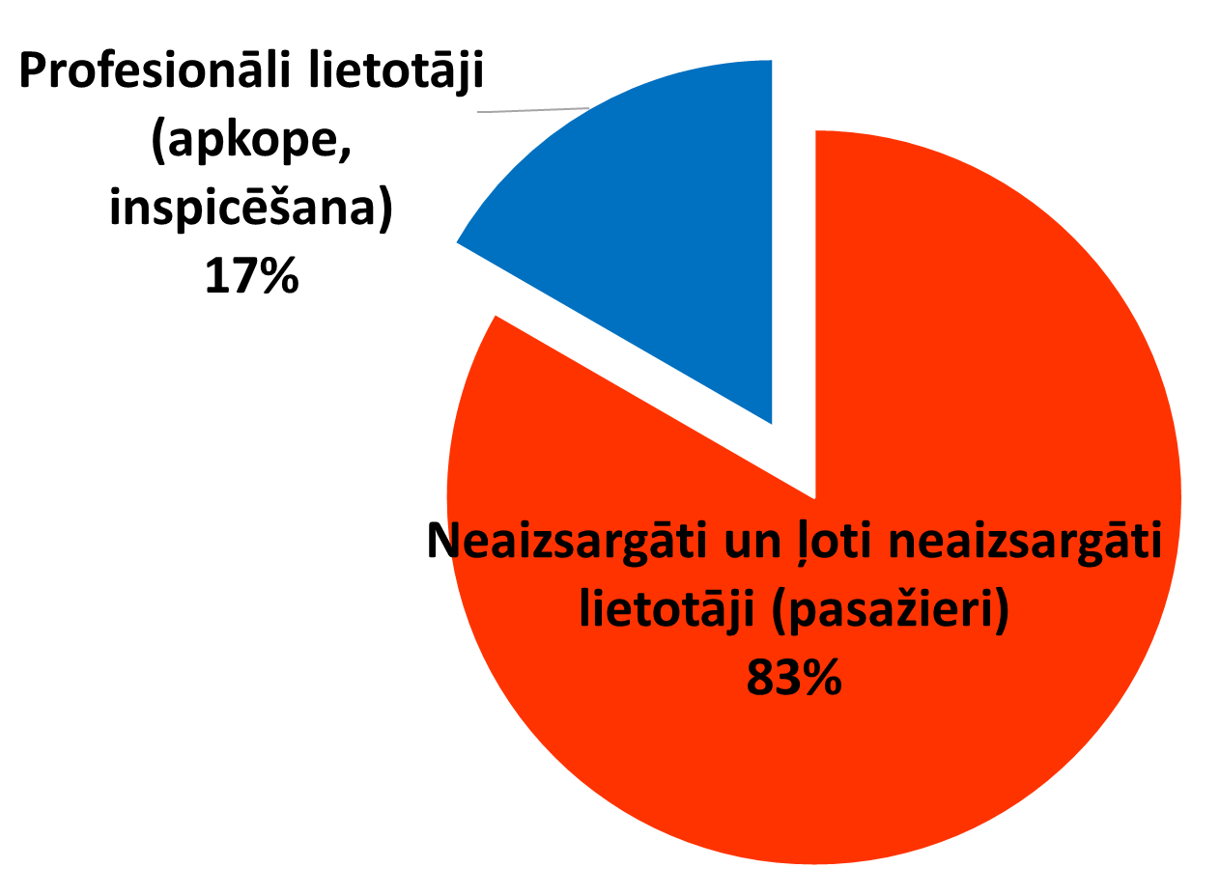
Pieejami pirmie rezultāti, pārbaudot 10 iekārtas, kas uzstādītas laikā no 2009.-2016.g un kopš 2021.gada 1.aprīļa klasificējas kā bīstamās iekārtas (iekārtas uzstādītas pie Vanšu tilta, Zunda kanāla pārvada, Slāvu ielas pārvada un Rīgas dzelzceļa stacijas gājēju tuneļiem). Iekārtas marķētas ar piekļūstamības zīmi
Neatbilstības piekļūstamības prasībām konstatētas visām iekārtām.
Neatbilstību radītajam riskam pamatā pakļauti pasažieri.
Neatbilstību īpatsvars pēc cēloņiem un lietotāju grupām:

Slide 5
Būtiskākās neatbilstības saistībā ar neatbilstošu iekārtu uzturēšanu
Nav veikta reģistrācija Bīstamo iekārtu reģistrā un pirmreizējā tehniskā pārbaude (10 iekārtas)
Neatbilstoša apstāšanās precizitāte līmeņu starpība starp platformu un slieksni >10 mm (4 iekārtas)
Darbības traucējumi- troksnis, vibrācijas (2 iekārtas)
Nav darba kārtībā drošības ierīce, kas nodrošina brīvo telpu šahtā zem platformas (2 iekārtas)
Šahtas iekšsienās asi izvirzījumi (1 iekārta)
Neatbilstošs horizontālais attālums starp platformas grīdas drošības malām un šahtu (1 iekārta)
Platformas grīdas drošības malu neatbilstoša darbība (1 iekārta)
Bojāts (sasists) šahtas sienas stiklojums (1 iekārta)

Slide 6
Būtiskākās neatbilstības saistībā ar neatbilstošu iekārtu tehnisko izpildījumu no ražotāja puses
Nav abpusējie saziņas līdzekļi (10 iekārtas)
Neatbilstošs izpildījums ekspluatācijai āra apstākļos-rūsējošs metāls, nepietiekama elektroaprīkojuma aizsardzības klase (10 iekārtas)
Nav ieejas jumtiņš vai neatbilstošs jumtiņa dziļums (10 iekārtas)
Platformas vadības paneļa ārkārtas apturēšanas STOP spiedpogas neatbilstoša darbība (9 iekārtas)
Vadības un avārijas trauksmes spiedpogu simboli nav taktilā vai nepietiekams izvirzījuma augstums (9 iekārtas)
Platformas vadības ierīces nav prioritāras pret ārējo vadību (2 iekārtas)
Platformas vadības ierīces neatgriežas neitrālā stāvoklī, tās atlaižot (2 iekārtas)

Slide 7
Būtiskākās neatbilstības saistībā ar neatbilstošu projektēšanu un būvdarbiem
Neatbilstoša piekļūšana un izkļūšana:
Apgrūtināta durvju roktura, stāva spiedpogu aizsniegšana (7 iekārtas)
Nepietiekams manevrēšanas laukums vai manevrēšanas laukums atrodas gājēju, velosipēdistu, u.c. satiksmes zonā (6 iekārtas)
Neatbilstošs sliekšņa augstums, nelīdzens priekšlaukums, neatbilstoša platformas apstāšanās precizitāte (3 iekārtas)
Dēļ vēja pretspēka durvju aizvērējs nespēj nodrošināt drošu durvju aizvēršanu-durvis pašas neaizveras (3 iekārtas)
pieejas laukuma režģa acu izmēra platums pārsniedz 10-13 mm (1 iekārta)
Ekspluatācija nepiemērotos apstākļos:
iekārtu vadības ierīces, platforma, šahta pakļautas sālsūdens iedarbībai (2 iekārtas)

Slide 8
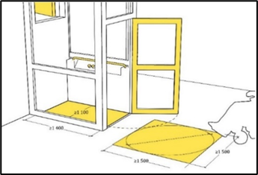
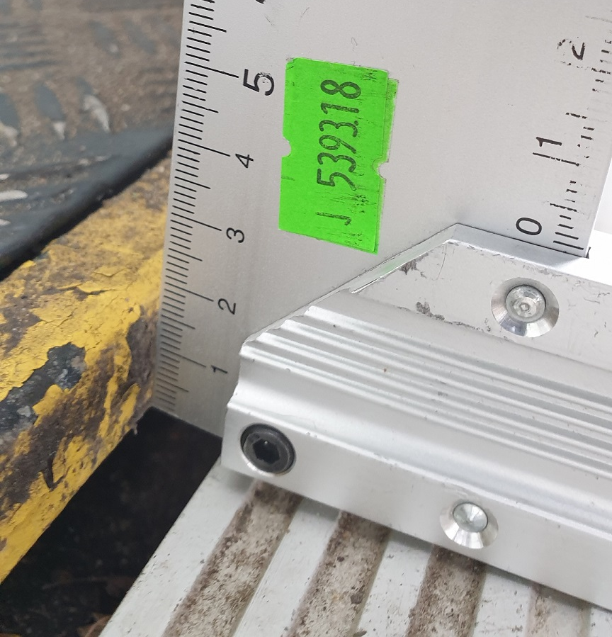
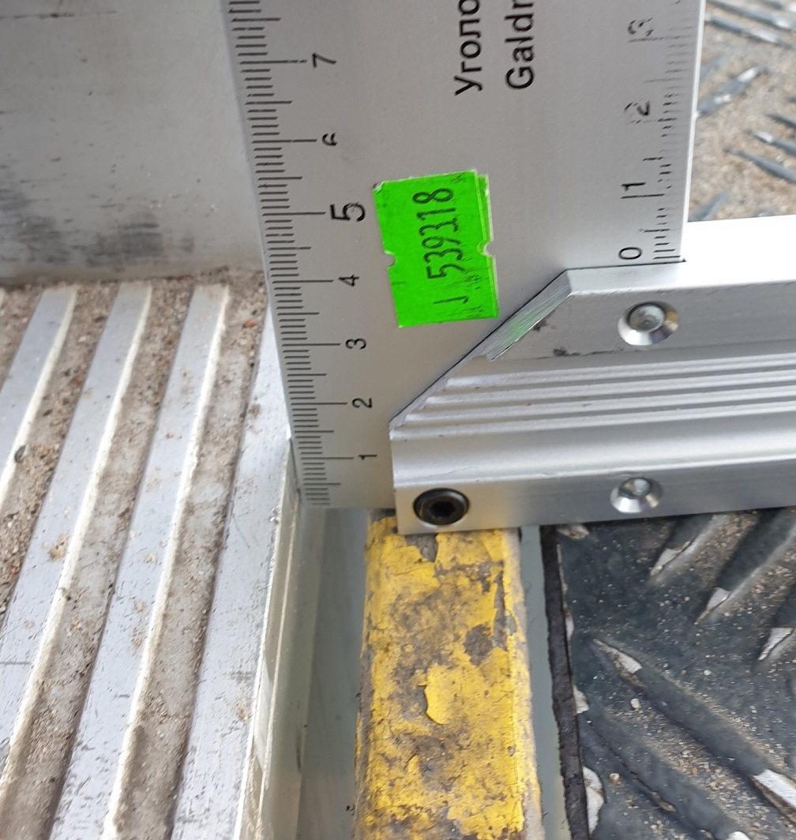
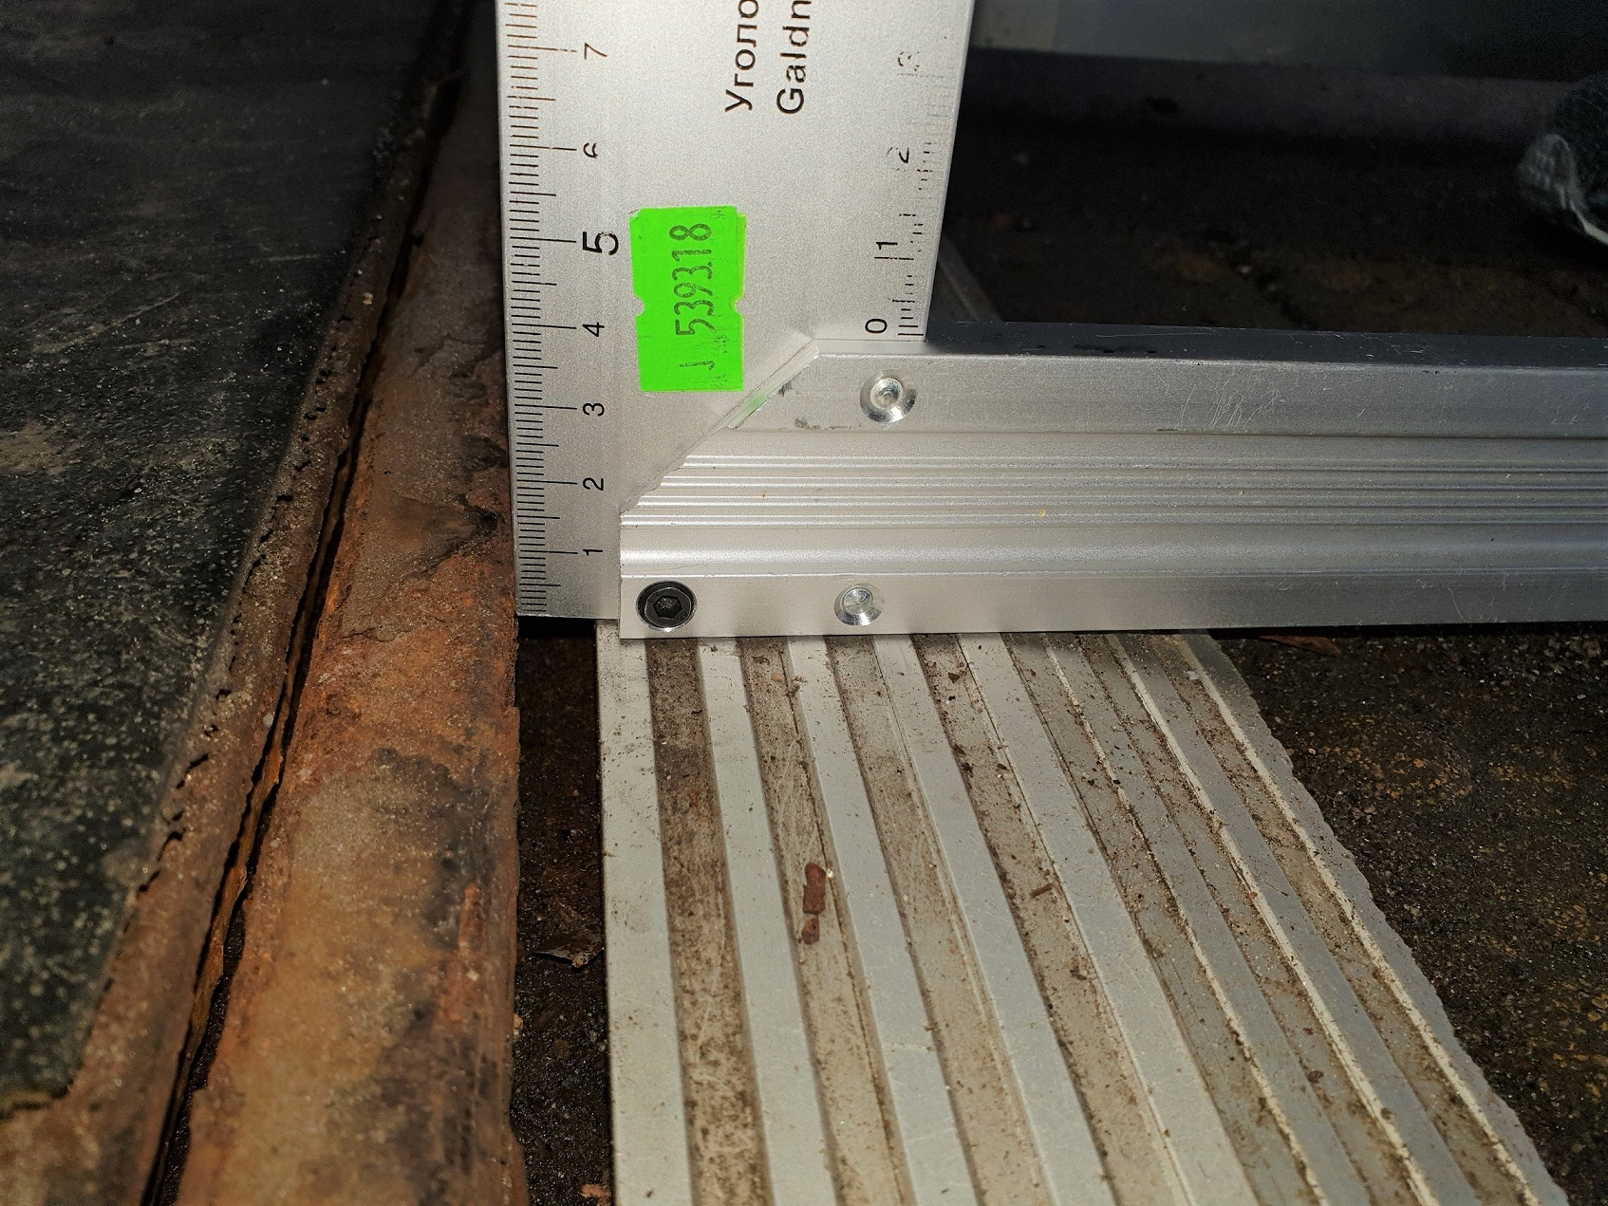
Līmeņu starpība [prasība ≤ 10 mm]
Līmeņu starpība
platforma-iekāpšanas laukums pārsniedz 10 mm.
Cēloņi neatbilstoša uzturēšana.

Slide 9
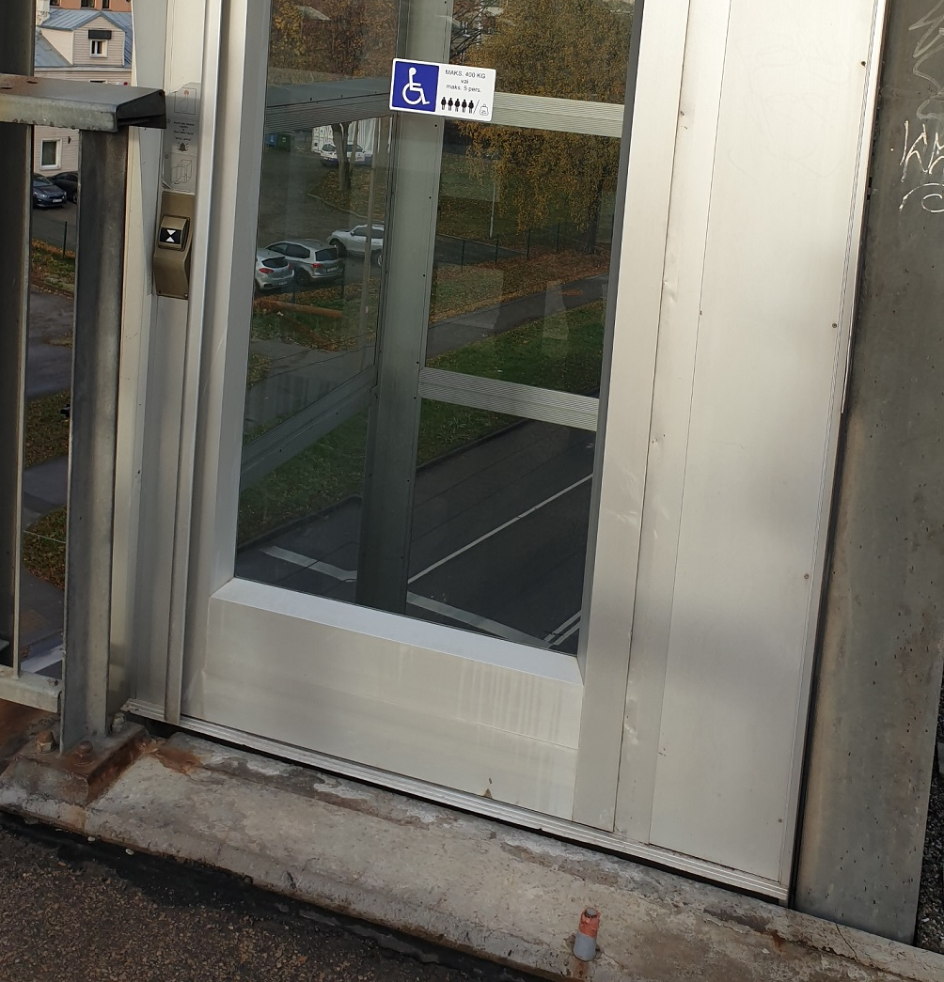
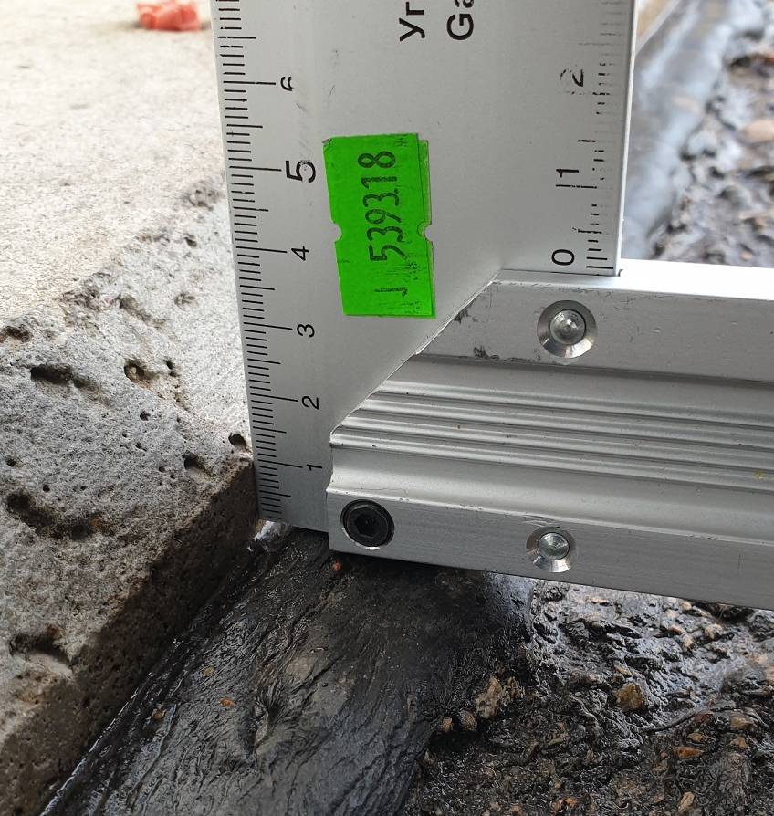
Līmeņu starpība [prasība ≤ 10 mm]
1
2
Šķēršļu josla:
2x >10 mm augsta līmeņu starpība.
Cēlonis – neatbilstošs iekārtas un inženierbūves savietojums.
1
2

Slide 10
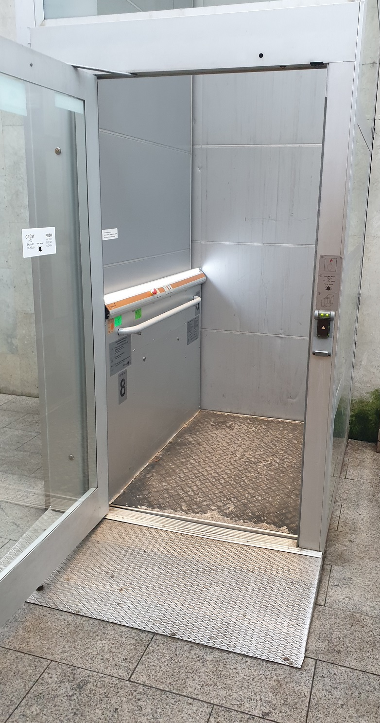
Manevrēšanas laukums
≥ 1500 x 1500 mm, viena līmeņa
• Līmeņu starpība ≤ 10 mm
Nav viena līmeņa manevrēšanas laukums.
Dēļ pamatu izbūves nevarēja nodrošināt prasību līmeņa starpībai starp platformu un iekāpšanas laukumu. Cēlonis – neatbilstošs iekārtas un inženierbūves savietojums.

Slide 11
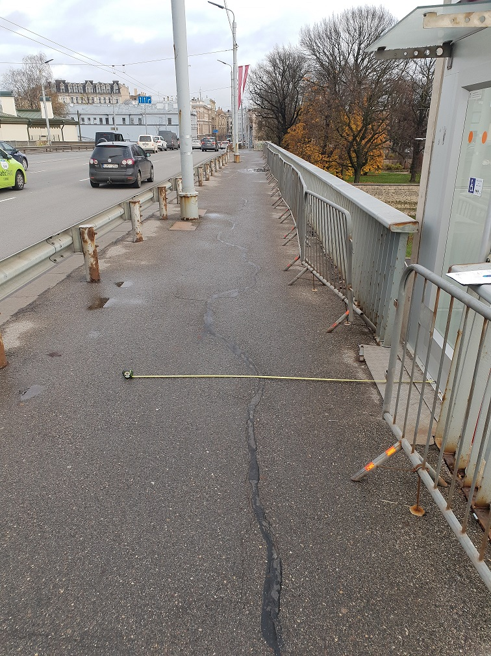
Manevrēšanas laukums
≥ 1500 x 1500 mm, viena līmeņa, drošs manevra veikšanai
Laukums izvietots velo, skūteru, gājēju satiksmē

Slide 12
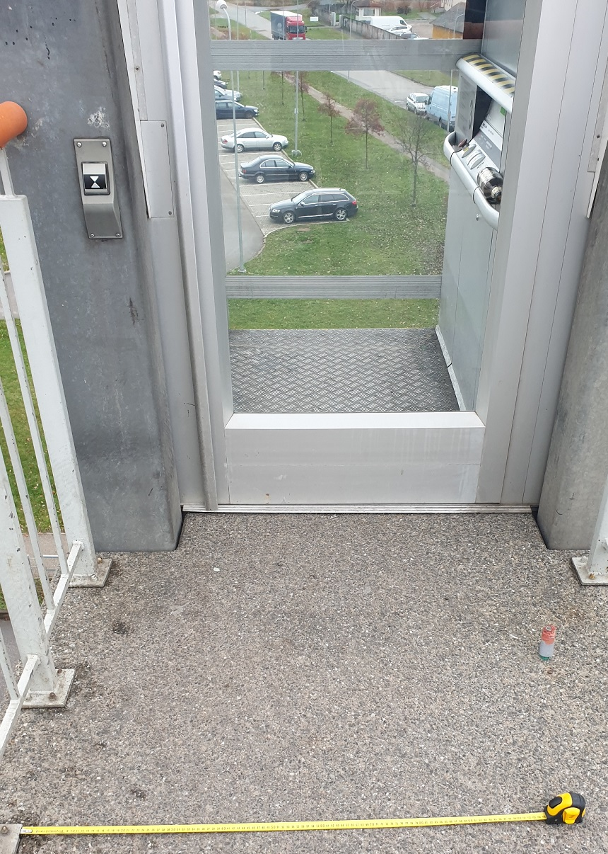
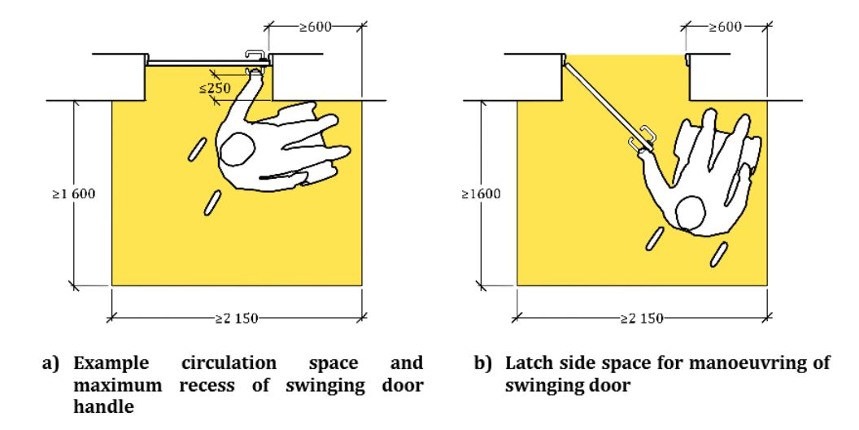
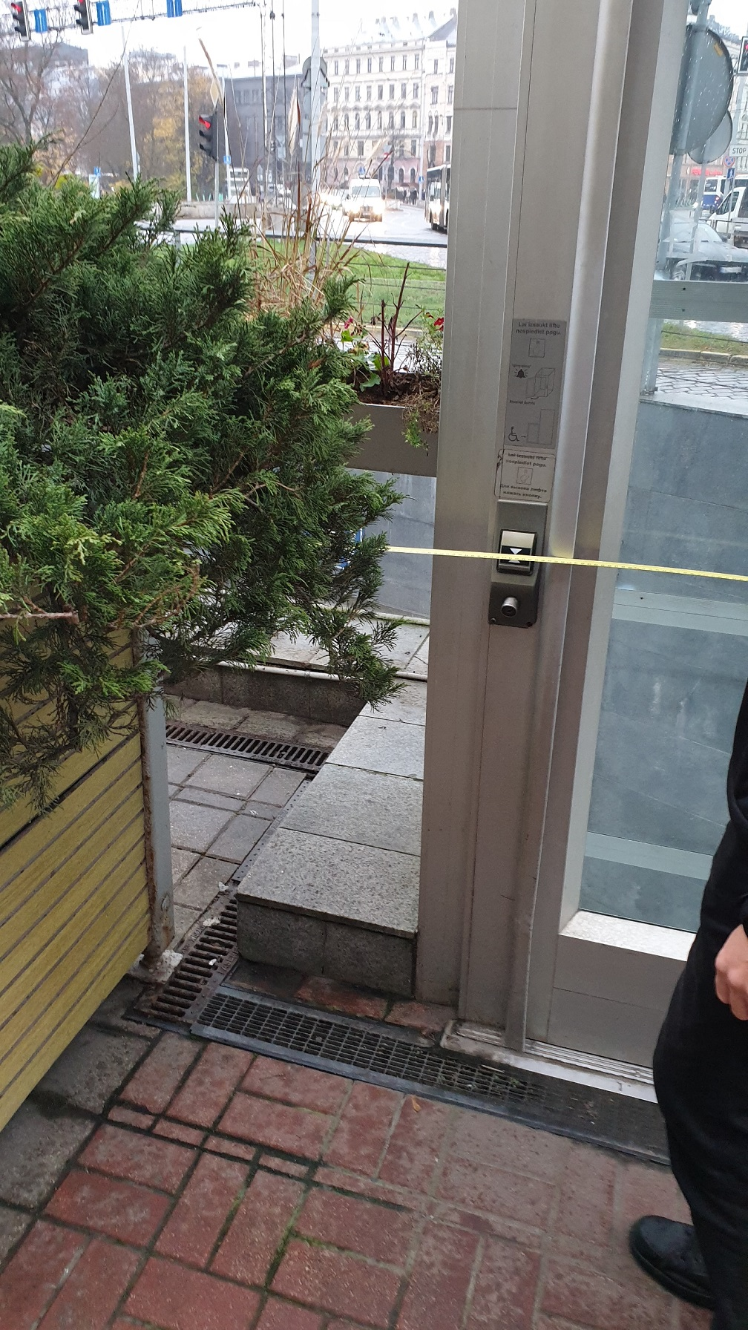
Apgrūtināta piekļūstamība pie:
• platformas izsaukuma spiedpogām
• manuāli veramo durvju rokturiem
A
B
A < 600 mm
A < 600 mm
B > 250 mm
Nepietiekams brīvais attālums
1050 mm
Nepietiekams manevrēšanas laukums
< 1500 x 1500 mm

Slide 13
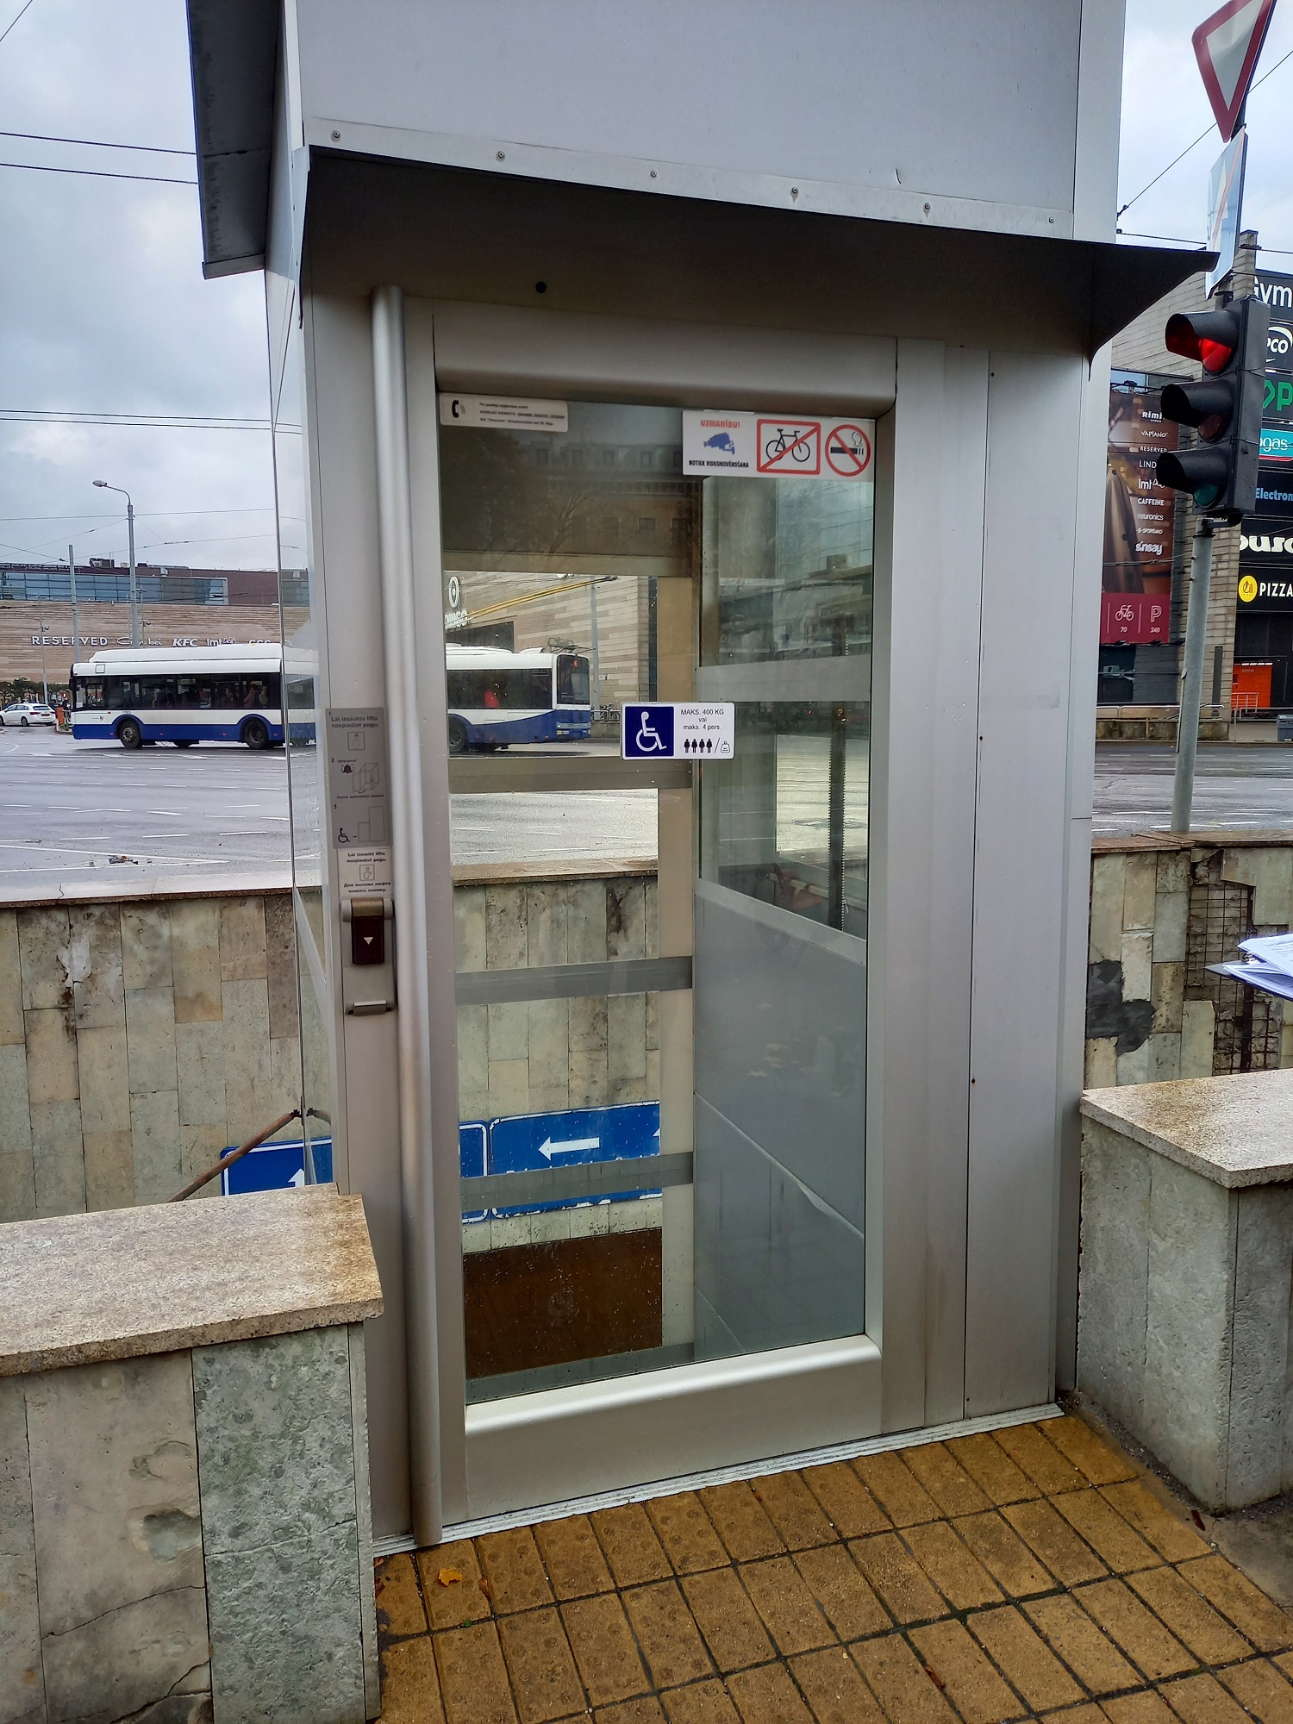
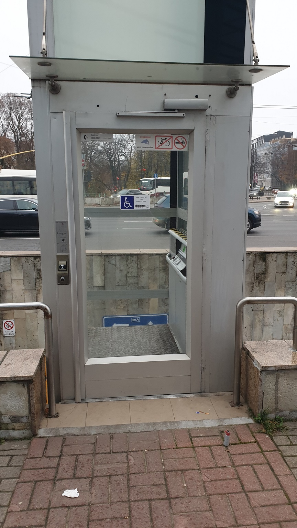
Apgrūtināta piekļūstamība pie:
• platformas izsaukuma spiedpogām
• manuāli veramo durvju rokturiem
Neveiksmīgs risinājums ar ierobežotu piekļūstamību – nepietiekams brīvais attālums, asas kantes.

Slide 14
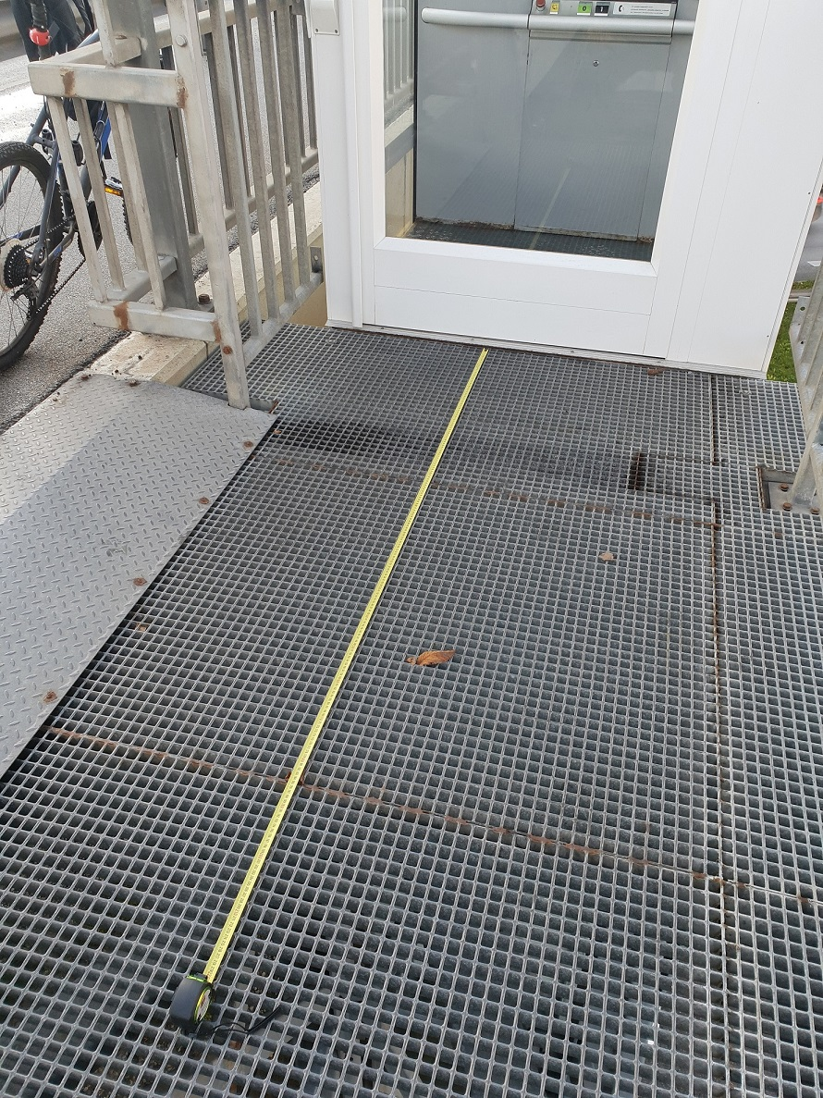
Piekļūstamība pie iekārtas – režģa iesegums
Ieseguma spraugu platums >10-13 mm (režģis 20x20 mm).
Nav novērsts kustību palīglīdzekļu iesprūšanas risks.
Manevrēšanas laukums nav viena līmeņa, nepietiekama izmēra.

Slide 15
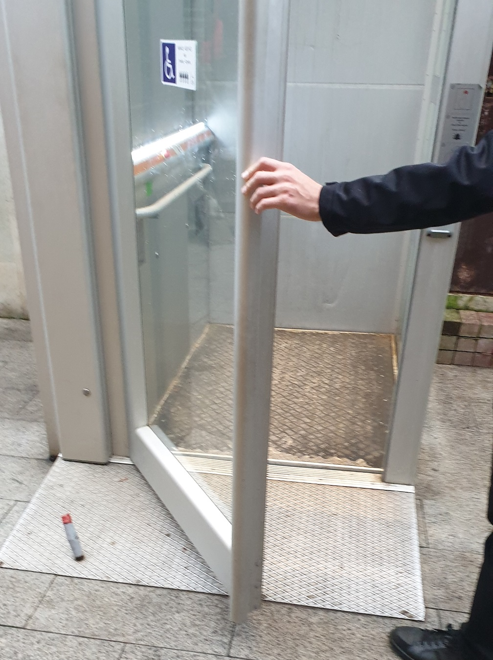
Piekļūstamība: cīņa ar vēja brāzmām
Prasība iekārtai: durvīm jāaizveras bez pasažiera palīdzības, jo durvju iekšpusei jābūt gludai, izvirzījumi nav pieļauti, tāpēc no iekšpuses nekādus rokturus izvietot nav atļauts.
Ārtelpā, kur ir vēja brāzmas, ne tikai grūti atvērt durvis, bet durvis pēc tam neaizveras.
Personai ratiņkrēslā nav iespējams aiz sevis aizvērt durvis.
Kamēr durvis nav aizvērtas, platforma neuzsāks kustību.

Slide 16
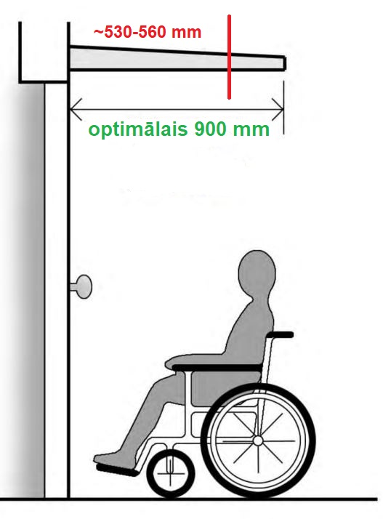
Nojumes funkcionalitāte (lietotājam)
Nav vai neatbilstoša ieejas aizsardzība pret nokrišņiem
Platformas ātrums 0,15 m/s
No viena līmeņa līdz otram platforma jāgaida:
3 m celšanas augstums = 20 s
8,6 m celšanas augstums (piem. Vanšu tilts) = 57 s

Slide 17
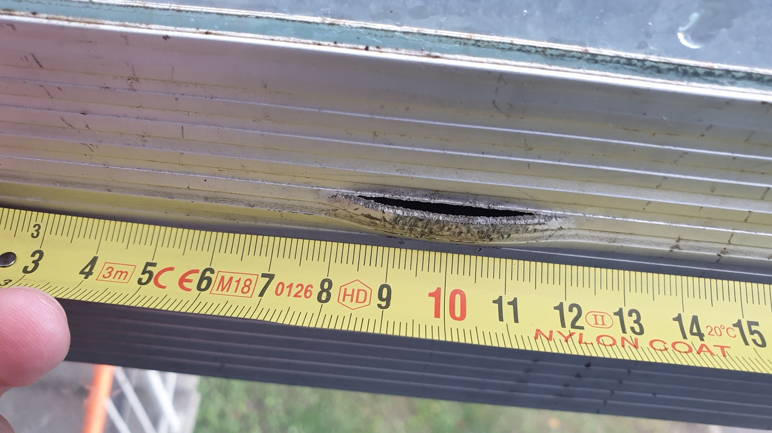
Neatbilstoša uzturēšana, ekspluatācija agresīvos apstākļos
Drošības ierīce izrūsējusi, nenodrošina paredzēto funkciju (malas ieķeras, nenostrādā vai pēc šķēršļa noņemšanas neatgriežas sākotnējā pozīcijā).
Asi izvirzījumi šahtas iekšsienā, savainošanās risks.

Slide 18
Paldies par uzmanību!
Bīstamo iekārtu un metroloģiskās uzraudzības daļas
vadītājs Nilss Sproģis
 Nilss.Sprogis@ptac.gov.lv  68 806 540

